Slide 1
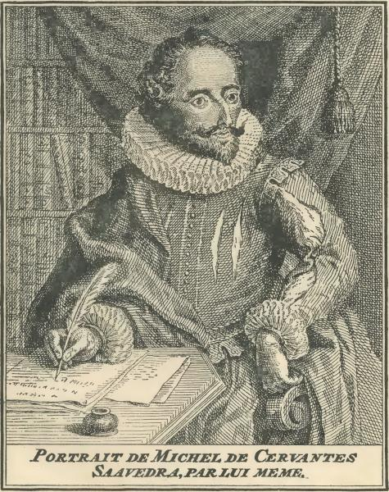
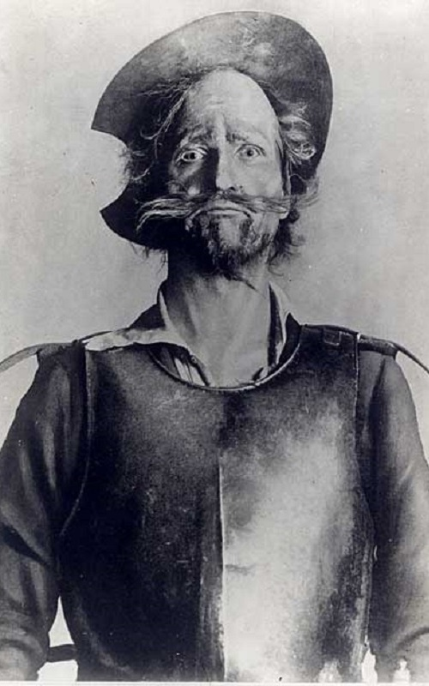
модульна поліфункціональна гра “ЩИТ БЛАГОРОДСТВА” ( за романом М.Сервантеса “ДОН КІХОТ”)

Slide 2
Актуальність проекту
Метод гри спонукає учнів до читання роману, глибшого усвідомлення твору, образів, проблематики твору. Дана форма роботи допомагає розвивати образне мислення, вміння співпрацювати в команді, формує лідерські якості.
«Декларації застаріли, костюми вийшли з моди, змінилась мораль. Але серце Дон Кіхота й кмітливість простодушного Санчо Панси не полиняли від часу.»
І. Еренбург

Slide 3
Мета проекту
Спонукати до читання роману;
сприяти усвідомленню життєвих цінностей;
розвивати образне мислення, удосконалювати усне мовлення, вміння співпрацювати в команді;
виховути почуття мужності, честі, благородства, готовності відстоювати правду та справедливість.

Slide 4
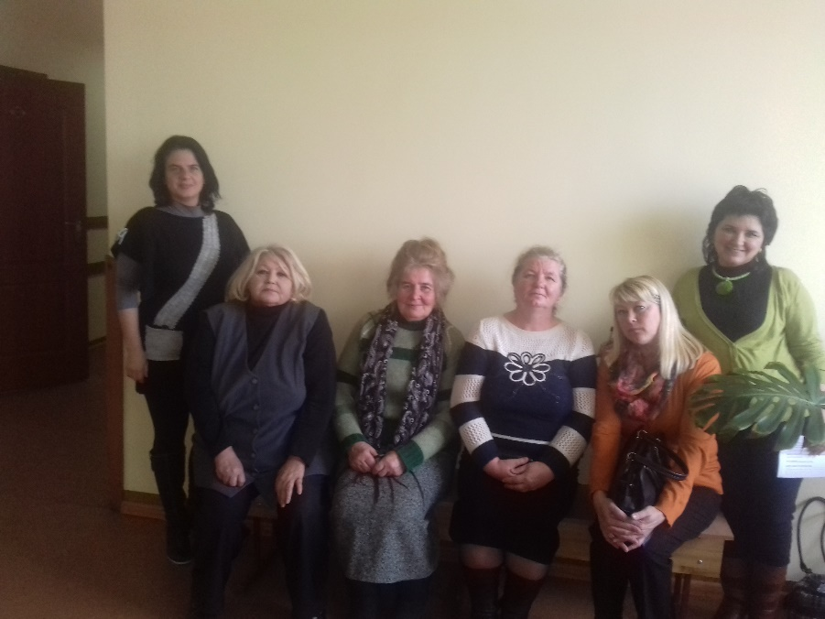
Автори проекту
Семенюк Т. Р.
Семанів Л. І.
Титова Є. Г.
Тріфонова А. П.
Гавриш Л. М.
Лисанюк М. Ю.
Лесюк О. М.
Чепіль Р. Я.

Slide 5
Кошторис проекту
№з/п | НАЗВА МАТЕРІАЛУ | ВАРТІСТЬ(ГРН) | ДЖЕРЕЛО ФІНАНСУВАННЯ
1. | КАНЦЕЛЯРСЬКІ ТОВАРИ | 300 | КОШТИ,ЯКІ ОТРИМАЛИ ЗА ЗБІР МЕТАЛОБРУХТУ
2. | КОСТЮМИ | -------------------- | ШКОЛА - САНАТОРІЙ
3. | МАТЕРІАЛ ДЛЯ ВИГОТОВЛЕННЯ РЕКВІЗИТУ | 280 | АДМІНІСТРАЦІЯ ШКОЛИ
4. | ІНШІ ВИТРАТИ | 97 | ВЧИТЕЛЬ

Slide 6
реалізація проекту
Складання плану роботи над проектом;
Розподіл обов’язків;
Самостійна робота учнів;
Визначення джерел інформації;
Обробка інформації;
Виготовлення освітнього продукту.

Slide 7
Ресурси проекту
Мігель де Сервантес Сааведра «Премудрий ідальго Дон Кіхот з Ламанчі». К.: Дніпро, 2005.
Ковбасенко Ю.І., Ковбасенко Л.В. Зарубіжна література. Підручник для 8 класу загальноосвітніх навчальних закладів. – К.: Грамота, 2008. – 384 с.
Ісаєва О.О. Хто ви – Дон Кіхоте Ламанчський? Урок-засідання прес-клубу з вивчення роману Мігеля де Сервантеса з використанням літературно-критичних матеріалів //Зарубіжна література. – 1999. – №5.
Клугла Л.В. Світ тримається на диваках //Всесвітня література. – 1996. – №9.
Головач О.М. Система уроків за темою «Злет людського духу в літературі доби Відродження» //Зарубіжна література в школі. – 2012. – №5.

Slide 8
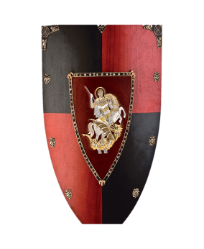
ПРАВИЛА ГРИ
1.Квест проводиться за принципом вивчення літературного твору, робота з текстом, характеристика образів, виділення художньої деталі;
2. Клас об’єднується в 3 команди по 5 учнів у кожній;
3.Кожна команда обирає Головного лицаря;
4.Кожен лицарський турнір передбачає нагородження команди Символом – чеснотою, який прикріплюється на щит кожного Лицарського Ордену.
5. На виконання завдань турнірів відводиться 40 хв.
6.За лицарськими турнірами спостерігають і контролюють жителі Ламанчі (журі);
7.Після виконання завдань Орденами лицарів журі оголошує результати;
8.За результатами турнірів визначається найкращий щит Лицарського ордену.

Slide 9
І лицарський турнір
РЕЖИСЕР
Умови турніру
Розташувати хаотично розкладені смужки з ключовими епізодами роману в правильній послідовності

Slide 10
Іі лицарський турнір
ПРОВІСНИКИ
Умови турніру
За цитатною портретною характеристикою впізнати персонажа твору

Slide 11
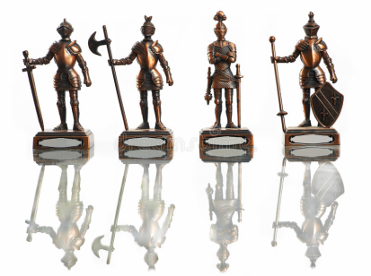
ІІІ лицарський турнір
ЛИЦАРСЬКІ ОБЛАДУНКИ
Умови турніру
З поданих картинок вибрати зображення, які символізують образ лицаря.

Slide 12
іV лицарський турнір
Лицарська сила
Умови турніру
Представник кожного лицарського ордену демонструє 5 фізичних вправ, які він виконує щоранку, готуючись до подвигу. Члени цього ж ордену повторюють за ним.

Slide 13
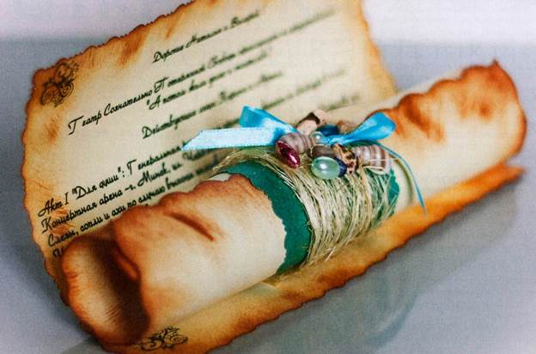
V лицарський турнір
Розумний лицар
Умови турніру
Кожен Орден отримує сувій від Дон Кіхота із завданнями, які мають тестовий характер. Головні Лицарі кожного ордену передають результати своєї роботи жителям Ламанчі (журі), які враховують правильність і швидкість виконання.

Slide 14
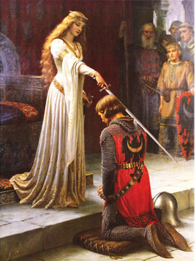
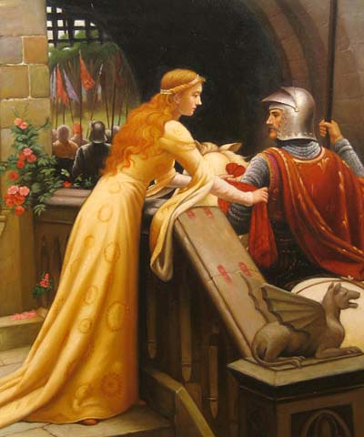
VI лицарський турнір
Моє серце належить тобі
Умови турніру
Лицар повинен оригінально зізнатися в коханні Дамі серця

Slide 15
Оголошення переможців турнірів
ПРЕЗЕНТАЦІЯ ЩИТІВ

